Slide 1

アソビュー、Paidy、コイニーが ポイント還元事業で提携
～ベンチャー3社が新たな座組でキャッシュレス決済利用の向上を目指す～
報道関係者各位
※共同リリースのため、重複して配信される場合がございますが、あらかじめご了承ください。
アソビュー株式会社
株式会社Paidy
コイニー株式会社
アソビュー株式会社（本社 : 東京都渋谷区、代表取締役社長：山野 智久、以下アソビュー）と、株式会社Paidy（本社 : 東京都港区、代表取締役社長：杉江 陸、以下Paidy）、コイニー株式会社（本社：東京都渋谷区、代表取締役社長：卜部 宏樹、以下コイニー）の3社が提携し、経済産業省が推進するキャッシュレス・ポイント還元事業（以下ポイント還元事業）へ参画いたします。
日本最大級の遊びのマーケットプレイス「asoview!(アソビュー)」（ URL: https://www.asoview.com/、以下asoview!）にて、Paidyが提供する「Paidy翌月払い」を利用されたお客様に対し、購入金額の5%分のasoview!ポイントを還元いたします。
経済産業省の「ポイント還元事業」に対して、事業領域の異なる企業が連携をし、キャッシュレス促進をすることは、本取り組みが初めてです。
キャッシュレスにまつわる背景
経済産業省のレポートによると、キャッシュレス決済が進展している国はキャッシュレス比率が平均約50％であるのに対し、日本は約20％にとどまっていることから、国は2025年までにキャッシュレス決済比率を40％に引き上げることを目標として宣言しています。
また、2019年10月1日からの消費税率引上げに伴う需要平準化対策として、経済産業省はキャッシュレス決済事業者への補助と、消費者へのポイント還元を支援する「ポイント還元事業」を行っています。

Slide 2
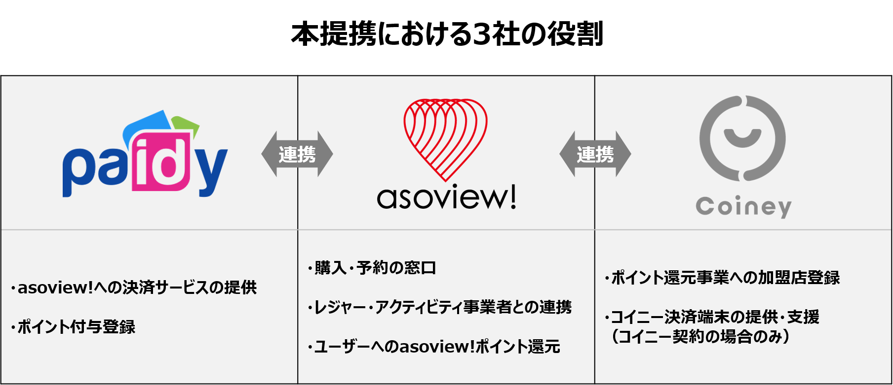
3社連携の仕組み
asoview!に掲載している、全国のレジャー施設やアクティビティを提供する事業者が「ポイント還元事業」へ参画するためには、複雑な手続きが伴う加盟店登録を独自で行わなければなりません。
今回「ポイント還元事業」の登録決済事業者としてすでに登録完了しているPaidy、コイニーと、アソビューが新たに連携することで、レジャーやアクティビティの提供事業者がより簡単に「ポイント還元事業」に参画でき、キャッシュレス決済システムの利用や、さらにアクティビティ利用者（ユーザー）に対してのasoview!ポイント還元が可能になります。
本取り組みのポイント
アソビュー、Paidy、コイニーの3社が連携することにより、asoview!を利用するユーザーと、asoview!に掲載しているレジャーやアクティビティ提供事業者の双方にとって、有益な点として以下が挙げられます。
■asoview!ユーザーに対して
さまざまなキャッシュレス決済方法が利用可能に
  クレジットカードを持っていない方やクレジットカード利用に抵抗がある方でも前売りチケットが購入できる「Paidy翌月払い」というオンライン決済
  コイニーが提供する多様な現地オフライン決済
asoview!ポイントの還元
  購入金額の5%をasoview!ポイントとして還元
■全国のレジャー・アクティビティ提供事業者に対して
通常19,800円の決済端末を無償で提供（コイニーとの契約の場合）や導入手数料の減額
決済手数料の一部還元（Paidy翌月払いでの決済の場合）
ユーザーへのポイント還元における集客力の向上
現金の数え間違いや誤差軽減、精算オペレーション、休日などの繁忙時期における混雑改善

Slide 3
今後の展望
アソビューとPaidy、コイニーの3社は今後も連携を強化し、asoview!ユーザーとレジャー・アクティビティ提供事業者に対して、サービスの利便性をさらに向上させるとともに、訪日外国人が増える2020年に向けて、キャッシュレス決済可能なレジャー・アクティビティ提供施設をさらに増やしてまいります。
アソビュー株式会社について
「ワクワクを すべての人に」をミッションとし、全国約7,000店舗の事業者と提携し、約440ジャンル・約20,000の体験プランを紹介している、日本最大級の遊びのマーケットプレイス「asoview!（アソビュー）」を提供。「パラグライダー」など地の利を活かしたアウトドアレジャーや、「陶芸体験」など地域に根ざす文化を活かした魅力的な体験を紹介・予約できるWEBサービスです。思い出を贈る「asoview!GIFT」も運営しています。
2015年4月22日にはJTB、YJキャピタル、グロービス・キャピタル・パートナーズ、ジャフコを引受先とする総額約6億円の第三者割当増資の実施、及びJTBとの業務提携を発表しています。
アソビュー 公式サイト：https://www.asoview.co.jp/
株式会社Paidyについて
「Paidy翌月払い」は、より良いファイナンシャル・サービスを実現することを目的に、翌月おまとめ払いのEC向け決済サービスとして、2014年10月にサービスの提供を開始いたしました。事前の会員登録、クレジットカードがなくても、携帯電話番号とメールアドレスで決済いただけるので、クレジットカードを持っていない、あるいは利用に抵抗があるお客様にも簡単にご利用いただけます。ユニークで利便性の高いサービスでユーザーに評価され、現在アカウント数は250万口座を超えております。(2019年9月時点)。
また、2019年10月1日より経済産業省が実施する「キャッシュレス・消費者還元事業」において、キャッシュレス発行事業者および キャッシュレス加盟店支援事業者として、登録が完了しております。Paidyは日本国内のキャッシュレス市場のさらなる拡大と活性化に貢献してまいります。
Paidy 公式サイト：https://paidy.com/
キャッシュレス・消費者還元事業について：https://campaign.paidy.com/cashless-consumer
コイニー株式会社について
コイニーは、「お金の流れをまるくする」をビジョンにクレジットカードや交通系電子マネー、QRコード決済などに対応した事業者向けのキャッシュレス決済サービスを提供しています。2013年のサービス開始以来、お商売をするどなたにも幅広くサービス提供することを重視し、”より手軽に” ”よりかんたんに” キャッシュレスサービスを活用いただくことを目指しています。
また、2019年10月1日より経済産業省が実施する「キャッシュレス・消費者還元事業」へのキャッシュレス加盟店支援事業者として本登録が完了しており、経済産業省が掲げる”お店の生産性向上” や ”お買い物客の利便性向上”を実現するキャッシュレス対応をより強力に推進しております。
コイニー 公式サイト：https://coiney.com/
キャッシュレス・消費者還元事業について：https://coiney.com/cashless/
本リリースに関する問い合わせ先
アソビュー株式会社 広報担当 一條宛 TEL：03-5413-7784 Email：pr@asoview.co.jp
株式会社Paidy 広報担当 沖村宛 TEL：03-5544-8729 Email：pr@paidy.com
コイニー株式会社 広報担当 平岡宛 TEL：03-6419-9030 Email：pr@coiney.com

